Slide 1
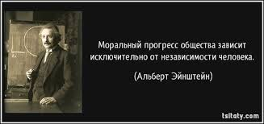
Развитие общества. проблема общественного прогресса
Обществознание 10 класс

Slide 2
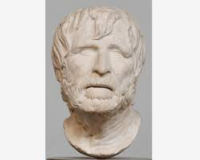
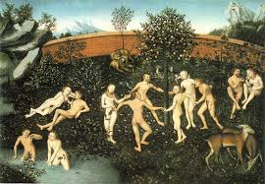
Появление понятия « прогресс»
1.Понятие « общественного прогресса» появилось с развитием наук и сложилось в эпоху Просвещения. Сейчас «прогресс» понимается как движение от низшего к высшему, от простого к сложному.
Но так было не всегда. В древности не были заметны быстрые изменения в материальной сфере жизни и господствовали другие представления.
Древнегреческий поэт и философ Гесиод в поэме « Труды и дни», за ним древнеримский поэт Овидий говорят о регрессе человечества.
Золотой век. Единственный век, подпадающий под власть Кроноса. Люди, созданные бессмертными богами жили на Олимпе среди своих творцов и свободно смешивались с ними. Мир и гармония преобладали в этом веке.
Серебряный век.
Бронзовый век.
Век героев
.
Железный век. Век, где жил сам Гесиод. В эту эпоху люди проводят свою жизнь в тяжелом труде. Дети приносят бесчестье своим родителям, брат борется с братом, обычай гостеприимства (ксения) забыт. В этот век прав тот, кто силён, а дурные люди прибегают ко лжи, чтобы о них думали хорошо. В конце этого века люди больше не будут чувствовать стыда или негодования от совершения преступлений; дети родятся с седыми волосами, а боги полностью покинут человечество: «не будет никакой помощи против зла».
Лукас Кранах Старший « Золотой век»

Slide 3
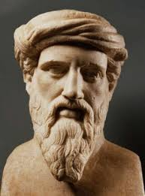
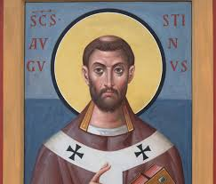
Цикличность истории
2. В трудах Платона, Аристотеля и восточных древних мифах общественное движение идёт по кругу. Пифагор считал, что всё в мире повторяется бессчетное число раз. В восточных мифах и в древнеегипетском мифе об Осирисе идея вечного умирания и воскрешения Осириса указывает на неизменность и повторяемость бытия. Таким образом, эти взгляды можно назвать пессимистичными. Пифагор
В теологических теориях впервые появляется идея прогресса. Но она связывается не с разумом человека, а с грехопадением и вторым пришествием Христа. На смену падшему после грехопадения миру придёт « Божий мир». Труды блаженного Августина и Фомы Аквинского признают прогресс как результат Провидения Господня. Бл. Августин

Slide 4
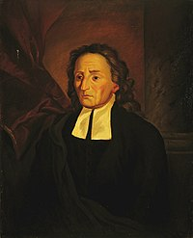
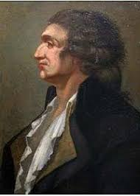
Теории прогресса
3.Итальянский мыслитель Вико в начале 18 века вывел единый для всех народов закон прогрессивного развития, который состоит в том, что человечество проходит первобытность(детство человечества) , феодализм( юность – век героев) и буржуазный строй – зрелость, после чего начинается распад общества. Затем новый виток развития общества повторяется на более высоком материальном уровне. Джамбаттиста Вико
Успех науки, техники и образования окрылил деятелей 18 века. Идея общественного прогресса служила оправданием революций и даже насилия. Будущее общество рисовалось идеальным.
Французский мыслитель Кондорсе считал, что развитие человеческого разума ведёт к безграничному совершенствованию человека и общества.
Мари Жан Антуан Никола Кондорсе

Slide 5
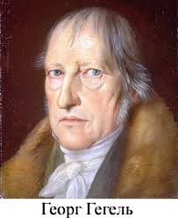
Георг Вильгельм Фридрих Гегель
4. Гегель вывел универсальные законы развития:
закон единства и борьбы противоположностей
закон перехода количественных изменений в качественные
закон отрицания отрицания
По этим законам развивается не только общество, но и все явления мира. Законы диалектики универсальны. Их понимание позволяет предвидеть события.

Slide 6

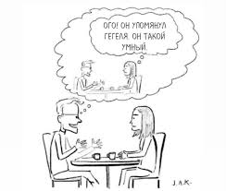
Развитие истории по Гегелю
Гегель был идеалистом. Он признавал существование высшего разума, воплощением которого является исторический процесс. По Гегелю, история развивается по спирали, в чём –то повторяясь, но каждый раз на новом уровне. И каждый уровень даёт человеку больше и больше свободы – в этом и заключается прогресс истории и общества по Гегелю.

Slide 7

Марксистская концепция прогресса
5. Карл Маркс и Фридрих Энгельс были материалистами, т.е. не признавали наличие « Мирового духа». Прогресс в развитии общества они связывали с революцией. Только народ в классовой борьбе и революции способен изменить мир к лучшему, сделать его более справедливым и гуманным. Главное зло – это частная собственность. Уничтожение частной собственности – необходимое условие развития человека и общества.

Slide 8
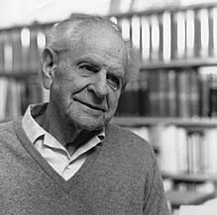
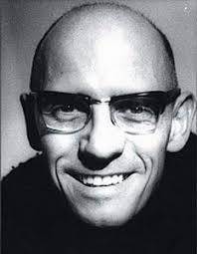
Пессимистические идеи XX века
6. Уже в XX веке появляются сомнения в том, что прогресс однозначно затрагивает все сферы жизни общества: материальное производство, культуру, нравственность, природу и духовный мир человека.
Карл Поппер – британский и австрийский философ и социолог утверждал, что прогресс – это движение к цели, но цели истории не существует, поэтому прогресс присущ только человеческим индивидуумам.
Для Мишеля Фуко прогресс имеет личностное измерение, представляет собой процесс саморазвития личности и заключается в создании из своей жизни своеобразного произведения искусства.
Мишель Фуко

Slide 9
Критерии прогресса
6.Прогресс – совокупность всех поступательных изменений в обществе, его развитие от низших форм к высшим и от простых к сложным.
« Если в древности люди носили шкуру леопарда, то теперь они носят сшитую из неё шубу, --- прогресс, как говориться, налицо, но только не для леопарда» ( Тойшибеков Бауржан)
Если кричат: « Да здравствует прогресс!» – всегда спрашивай: « Прогресс чего?» ( Станислав Ежи Лец)
«Весь прогресс, на который можно надеяться,- это сделать людей несколько менее злыми» ( Гюстав Флобер)
“Не будем слишком обольщаться нашими победами над природой, за каждую такую победу она мстит нам.” (Ф. Энгельс) ..

Slide 10
Критерии прогресса
Карл Маркс: развитие производительных сил.
Георг Гегель: степень свободы личности в обществе .
Огюст Конт: разнообразие социальных групп в обществе, в которых человек может себя проявить.
Оценка прогресса в целом или его составляющих не может быть полной в силу многомерности и не всегда полной осознанности всего комплекса процессов, конституирующих общество, природу и человека как целостность. Однако, несмотря на неполноту оценки, такие критерии существуют:
социальная составляющая прогресса оценивается по следующим параметрам:
оценка демократичности общества, степени реализации прав и свобод граждан -Freedom House, «Cross-National Time-Series Data Archives», «Polity IV», индекс демократии журнала «The Economist», «Democracy Barometer»
оценка уровня социального равенства, степени разрыва между доходами самых богатых и самых бедных граждан (Коэффициент Джини).
оценка качества жизни (Индекс качества жизни, Индекс человеческого развития).
экономическая составляющая прогресса: (Валовой внутренний продукт, Экономический рост, Индекс экономической свободы).
духовная составляющая: (индекс толерантности, Всемирный обзор ценностей)
научная составляющая — уровень инноваций:
Американский физик Джонатан Хюбнер считает, что уровень инноваций достиг максимума в 1873 г. и с тех пор постоянно снижается. По его мнению, сегодняшний уровень инноваций (7 важных технических изобретений на миллиард человек в год) примерно равен показателю 1600 г., а к 2024 г. он упадёт до уровня «Тёмных веков», наступивших после падения Римской империи.
Хюбнер называет две возможные причины замедления научного прогресса:
определённые направления науки и техники не развиваются из-за того, что они экономически невыгодны;
способность людей поглощать знания подходит к концу, и в результате делать новые открытия становится всё труднее.
( из Википедии)

Slide 11
Особенности прогресса
А) Относительность прогресса. Есть сферы, где невозможно определить понятие прогресса (искусство, воспитание)
Б) Противоречивость прогресса. Одни и теже явления могут выступать как благоприятные в одном случае и неблагоприятные в другом. Открытие Америки для европейцев и коренных народов Америки)

Slide 12
вывод
Развитие общества приводит не только ко всё растущим возможностям человека, но и требуют соответствующего возрастания степени ответственности за будущее планеты. Прогресс сегодня под вопросом.
Подготовить материал по теме « Прогресс общества и его критерии в современной социологии и философии». Взгляд одного современного социолога ( по материалам сети)

